Slide 1
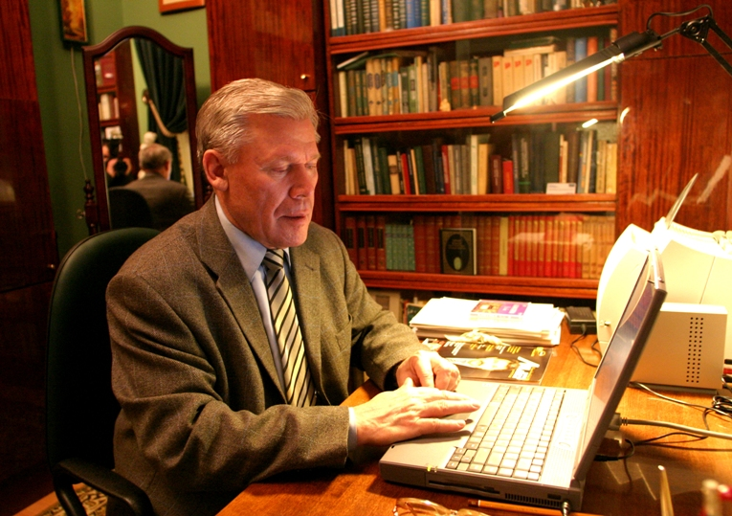
Харисов Ренат Магсумович– Народный поэт Татарстана

Slide 2
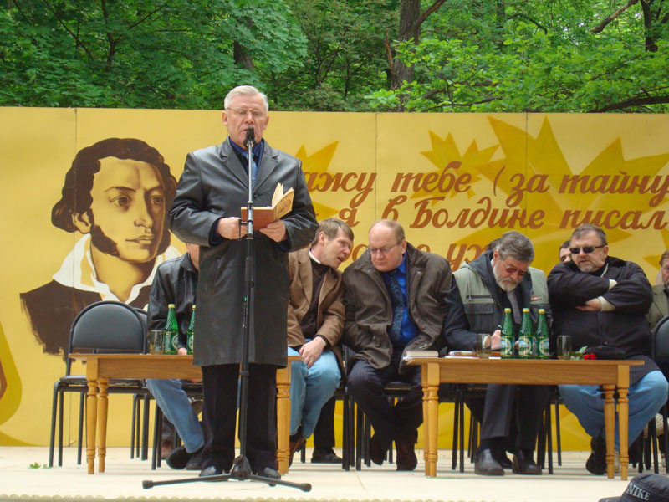
РЕНАТ ХАРИС (Харисов Ренат Магсумович) – Народный поэт Татарстана, автор более сорока книг на татарском, русском, английском, башкирском, чувашском языках, в том числе - избранных произведений в 7 томах. Родился в 1941 году в семье сельских учителей. Окончил Казанский государственный педагогический университет. Работал учителем, журналистом, ответсекретарём Союза писателей Татарстана, заместителем министра культуры, главным редактором газеты «Татарстан хэбэрлэре», литературного журнала «Казан утлары», заместителем Председателя Госсовета (парламента) Татарстана, народным депутатом парламента республики трёх созывов.

Slide 3
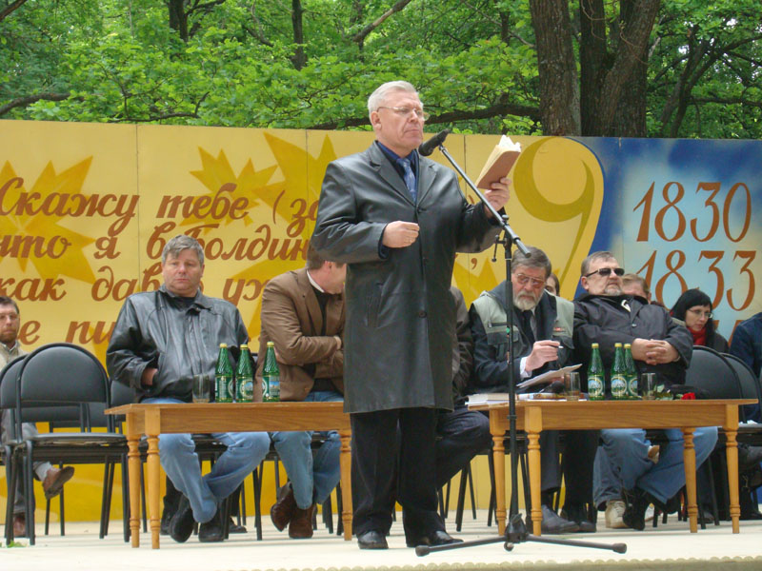
Им написано более четырех десятков поэм, некоторые из которых стали операми, балетами, ораториями, кантатами, теле- и радиоспектаклями. На стихи поэта композиторами Казани, Москвы, Уфы, Саратова и т.д. создано более ста пятидесяти произведений вокального жанра. За создание либретто балета “Сказание о Йусуфе”, а именно за развитие традиций национального эпоса в современных условиях диалога культур, ему присуждена Государственная премия Российской Федерации за 2005 год.* Он является лауреатом Государственной премии Республики Татарстан имени Г.Тукая, Республиканской премии молодежи Татарстана имени М. Джалиля, заслуженным деятелем искусств Татарстана, заслуженным работником культуры Чувашии и Каракалпакии (Узбекистан).

Slide 4
Является секретарём Союза писателей России, членом Геральдического совета при Президенте Татарстана, членом редколлегий журналов “Наш Современник”, «Татарстан», «Исторической Газеты» (Москва), членом Главной редколлегии Татарской Энциклопедии.
* В России из писателей этой премии на сегодняшний день удостоены всего три человека: Белла Ахмадуллина (за 2004 год), Ренат Харис ( за 2005 год), Александр Солженицын (за 2006 год).

Slide 5
Государственная премия Российской Федерации присуждается с 1992 года Президентом Российской Федерации за вклад в развитие науки и техники, литературы и искусства, за выдающиеся производственные результаты.

Slide 9
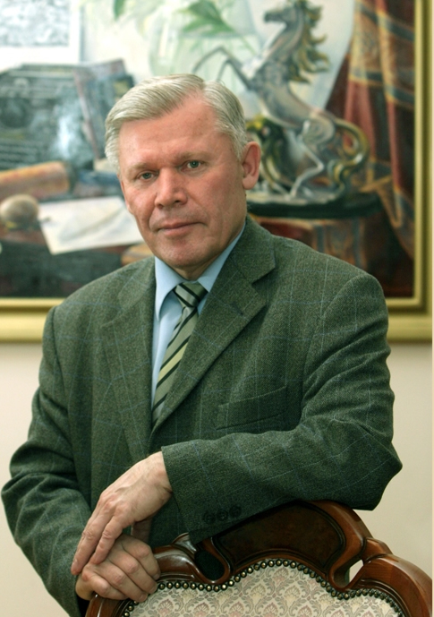
"Алтын көзне Канадада күрдем..."
Алтын көзне Канадада күрдем... Россиядә кара көз иде — шартлаулардан, сары яфрак кебек, күпме-күпме гомер өзелде!..
Йа чуарлык! Җирнең җитмеш төсе! Күз күрмәгән җете купшылык! Әллә ничек җаным-тәнем белән купшылыкка киттем кушылып.
Тыйнаклыкта бәхет диләр иде! Бер дә алай түгел икән ич! Күпме гомер ак та кара булды. Күзләремне кыра үкенеч.
Чум икән ул төсләр байлыгына, тирбәл икән көйләр эчендә. Җан ул шундый — төссезлектән башлый, хиссезлеккә таба күченә...
1999

Slide 10
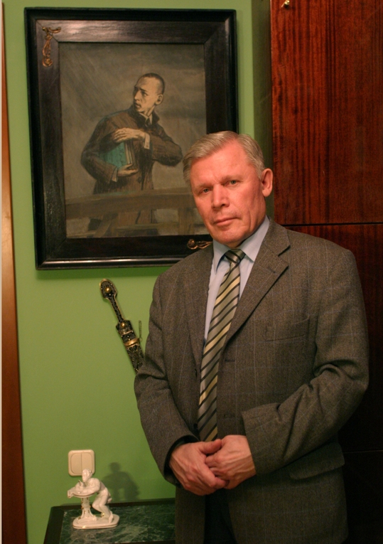
"Көннәрнең бер көнендә..."
Көннәрнең бер көнендә син мине бер үптең дә әйләндердең егеткә, сөеклем!
Төннәрнең бер төнендә әйләндердең ир-атка... юк, сөйләшмик бу хакта, сөеклем!
Таңнарның бер таңында — нинди рәхәт әйтергә — әйләндердең әтигә, сөеклем!
Гомер чапты дулкындай... килеп җитте көткән җай — син — әби, ә мин — бабай, сөеклем!

Slide 11
Байкалда
Байкалның иң төньягында, терәк итеп Саян ташын, Казанга этеп җибәрдем дымы кипмәгән кояшны.
Тәгәрәде сибә-сибә Байкал-күлгә алтын чыгын... Таулар янгынга әйләнде, дулкыннардан ялкын чыгып.
Курка калдым: кояш шулай барып җитсә Казаныма, китерер ул көтелмәгән хәсрәт, бәла-каза гына...
Туган җирне ихлас сөю тынгы бирми йөрәгемә. Һәрвакытта ул — горурлык, һәм борчылу — кирәгендә.

Slide 12
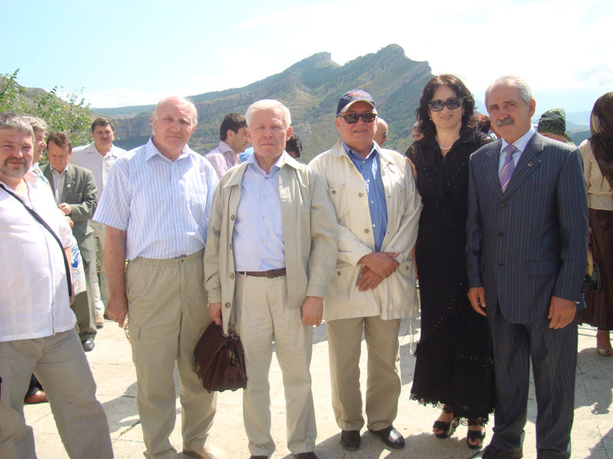
Хәл-әхвәл
Хәл-әхвәлләр сорашудан башлана һәр күрешү... Канга сеңгән гадәтләрнең бу — иң матур өлеше!
Әйбәт дибез, яхшы дибез... Бик сирәк зарланабыз җелекне киптерә диеп, Хәл-әхвәл дигән явыз.
Җанга рәхәт булып китә хәл-әхвәл сорашудан — барыбыз да тумыштан ук күнегеп беткән шуңа.
Сер бирмәскә тырышабыз — Аллага шөкер! —дибез: тән — җан белән, җан — аң белән, аң — заман белән игез...

